Slide 1
UNIX應用與實務
資訊工程學系 張哲誠

Slide 2
指令/檔案搜尋
在終端機中，按下兩次tab按鍵就能知道有多少指令可以使用
可是我們還是不知道這些指令放在哪裡?
PATH功能
各發佈版本放置的目錄不同

Slide 3
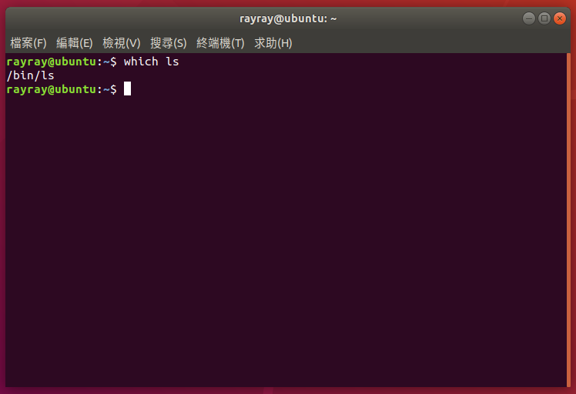
指令/檔案搜尋
which 指令

Slide 4
指令/檔案搜尋
which 指令
根據PATH所規範的路徑，去搜尋可執行檔
所以是找出執行檔而已

Slide 5
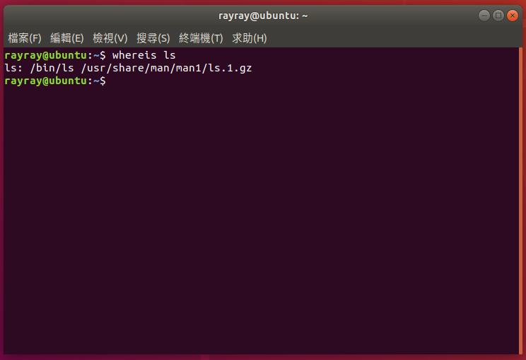
指令/檔案搜尋
whereis [option] 檔案

Slide 6
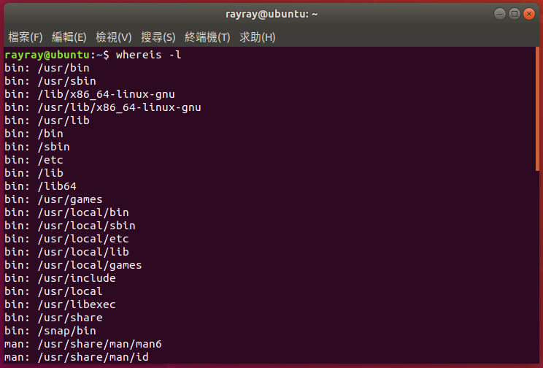
指令/檔案搜尋
whereis [option] 檔案
-l：列出whereis會去查詢的幾個主要目錄
-b：只找binary格式的檔案
-m：只找在說明檔manual路徑下的檔案

Slide 7
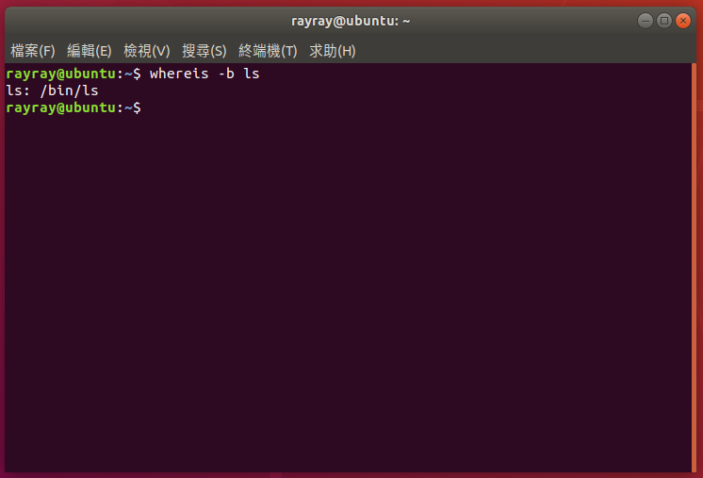
指令/檔案搜尋
whereis [option] 檔案
-l：列出whereis會去查詢的幾個主要目錄
-b：只找binary格式的檔案
-m：只找在說明檔manual路徑下的檔案

Slide 8
指令/檔案搜尋
find [option] 檔案
-atime, -ctime, -mtime
-mtime n：在n天之前被更動過內容的檔案（當天）
-mtime +n：在n天之前被更動過內容的檔案
-mtime –n：在n天之內被更動過內容的檔案
-newer file：file為一檔案，列出比file還新的檔案
 |  |  |  | 5
+5 | +5 | +5 | +5
 |  |  |  |  | -5 | -5 | -5 | -5 | -5
9 | 8 | 7 | 6 | 5 | 4 | 3 | 2 | 1 | now

Slide 9
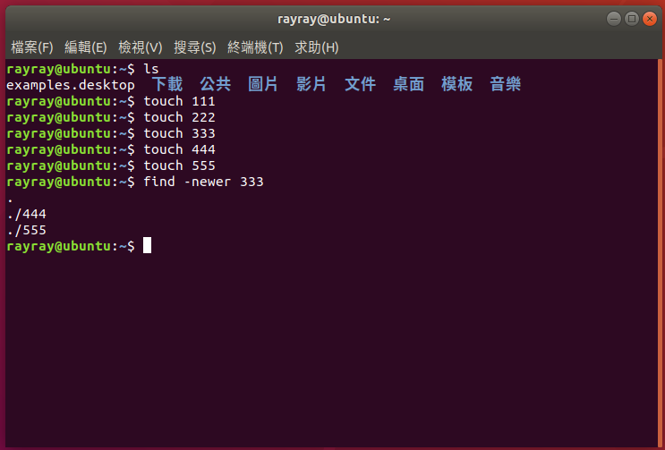
指令/檔案搜尋

Slide 10
指令/檔案搜尋
find /home -user rayray
-user name
-group name
-name filename
-size [+-]x：搜尋比x還要大或小的檔案；c（byte）、k（1024 bytes）。所以要找比100KB還要大的檔案，就是-size +100k

Slide 11
指令/檔案搜尋
find /home -user rayray
-perm mode：檔案權限“等於”目標
-perm -mode：檔案權限“包含”目標
-perm /mode：檔案權限“包含任一模式”的目標
?

Slide 12
指令/檔案搜尋
例如：開一些檔案與對應的權限
770：0
771：1
772：2
773：3
774：4
775：5
776：6
777：7
mode x
-mode x
/mode x

Slide 13
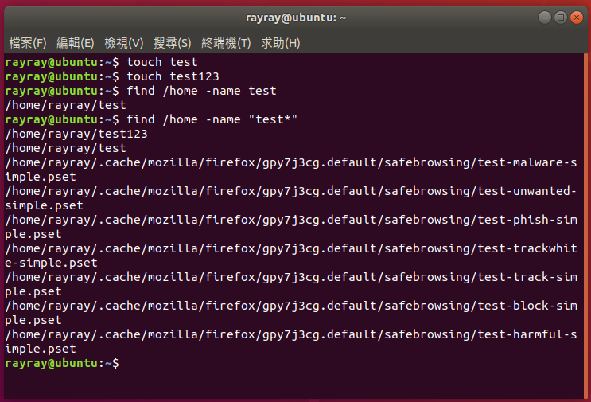
指令/檔案搜尋
find /home -user rayray
find /home -name test
find /home -name “test*”

Slide 15
壓縮/打包
tar
tar -cv –f tar檔名 資料來源：壓縮/打包
tar -tv –f tar檔名：查看內容
tar -xv –f tar檔名 –C 目錄：解壓縮

Slide 16
壓縮/打包
在/home底下，開一個資料夾test，放入檔案test123
壓縮該資料夾
查看tar裡有沒有上述的檔案
解壓縮該檔案至testnew
看看解壓縮後的檔案正不正確
?

Slide 18
Lab
實作問號1
實作問號2

